Slide 1

Tuần 12
Luyện từ và câu: Đại từ
TIẾNG VIỆT 5
Tập 1

Slide 2



Slide 3


Các em hãy làm việc theo nhóm đôi và thảo luận:
Trong câu văn sau, từ nào dùng để xưng hô:
Tiếng gà vừa gáy, tôi đã bừng tỉnh.
Đáp án:
Từ dùng để xưng hô: tôi.
Đại từ dùng để xưng hô.

Slide 4


Slide 5

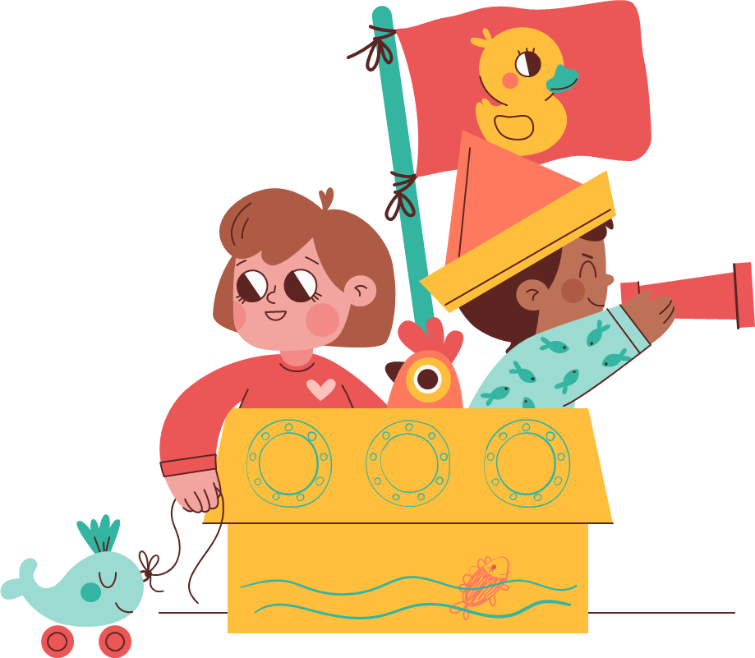
I. NHẬN XÉT

Slide 6
Bài tập 1: Xếp các từ in đậm ở bên A vào nhóm phù hợp ở bên B:
A
B
Đền nào thiêng nhất xứ Thanh?
  Ở đâu mà lại có thành tiên xây?
Câu đố
1) Từ dùng để xưng hô.
2) Từ dùng để thay thế cho các từ ngữ chỉ sự vật, hoạt động, trạng thái, đặc điểm, số lượng,…
b) Em tôi rất ngoan. Nó lại khéo tay nữa.
KHÁNH HOÀI
c) Lúa gạo hay vàng đều rất quý. Thời gian
cũng thế. Nhưng quý nhất là người lao động.
TRỊNH MẠNH
3) Từ dùng để hỏi.

Slide 7

II. BÀI HỌC

Slide 8
GHI NHỚ
Đại từ là những từ dùng để xưng hô (đại từ xưng hô: tôi, ta, nó,…) hoặc để hỏi (đại từ nghi vấn: gì, đâu, nào, bao nhiêu,…), để thay thế các từ ngữ khác (đại từ thay thế: thế, vậy, đó, này,…).

Slide 9


Slide 10

Bài tập 1: Các đại từ in đậm dưới đây được dùng làm gì?
a) Chúng ta phải thương yêu nhau, phải kính trọng nhau, phải giúp đỡ nhau để mưu hạnh phúc chung của chúng ta và con cháu chúng ta.
HỒ CHÍ MINH
Đáp án
Đại từ chúng ta dùng để xưng hô.

Slide 11
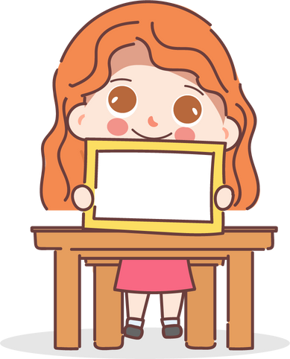
b) Chim non đang sống với mẹ, sao em nỡ bắt nó? Lát nữa chim mẹ về không thấy con sẽ buồn lắm đấy.
Theo sách Quốc văn giáo khoa thư
Đáp án
Đại từ sao dùng để hỏi.

Slide 12
c) Bé Rơm vừa chạy vừa nhìn xung quanh với nụ cười tươi rói. Thỉnh thoảng, bé quay đầu lại, ngoắc ngoắc bàn tay bé xíu gọi bọn trẻ. Chúng thấy vậy thích thú, đua nhau đuổi theo.
TRẦN HOÀI DƯƠNG
Đáp án
Đại từ chúng dùng để chỉ bọn trẻ.

Slide 13
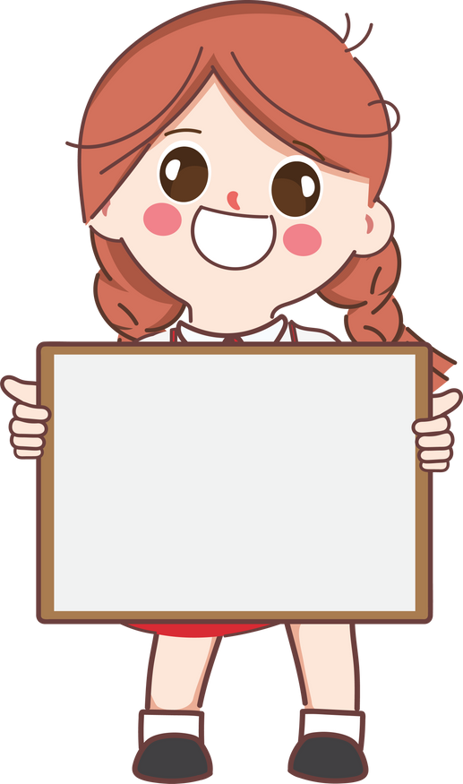
Bài tập 2: Đặt một câu có đại từ. Cho biết đại từ đó được dùng để làm gì?
Ví dụ
Mẹ tôi rất khéo tay, và đảm đang.
Đại từ tôi được dùng để xưng hô.
Chiếc cốc có giá bao nhiêu?
Đại từ bao nhiêu dùng để hỏi.

Slide 14


Slide 15
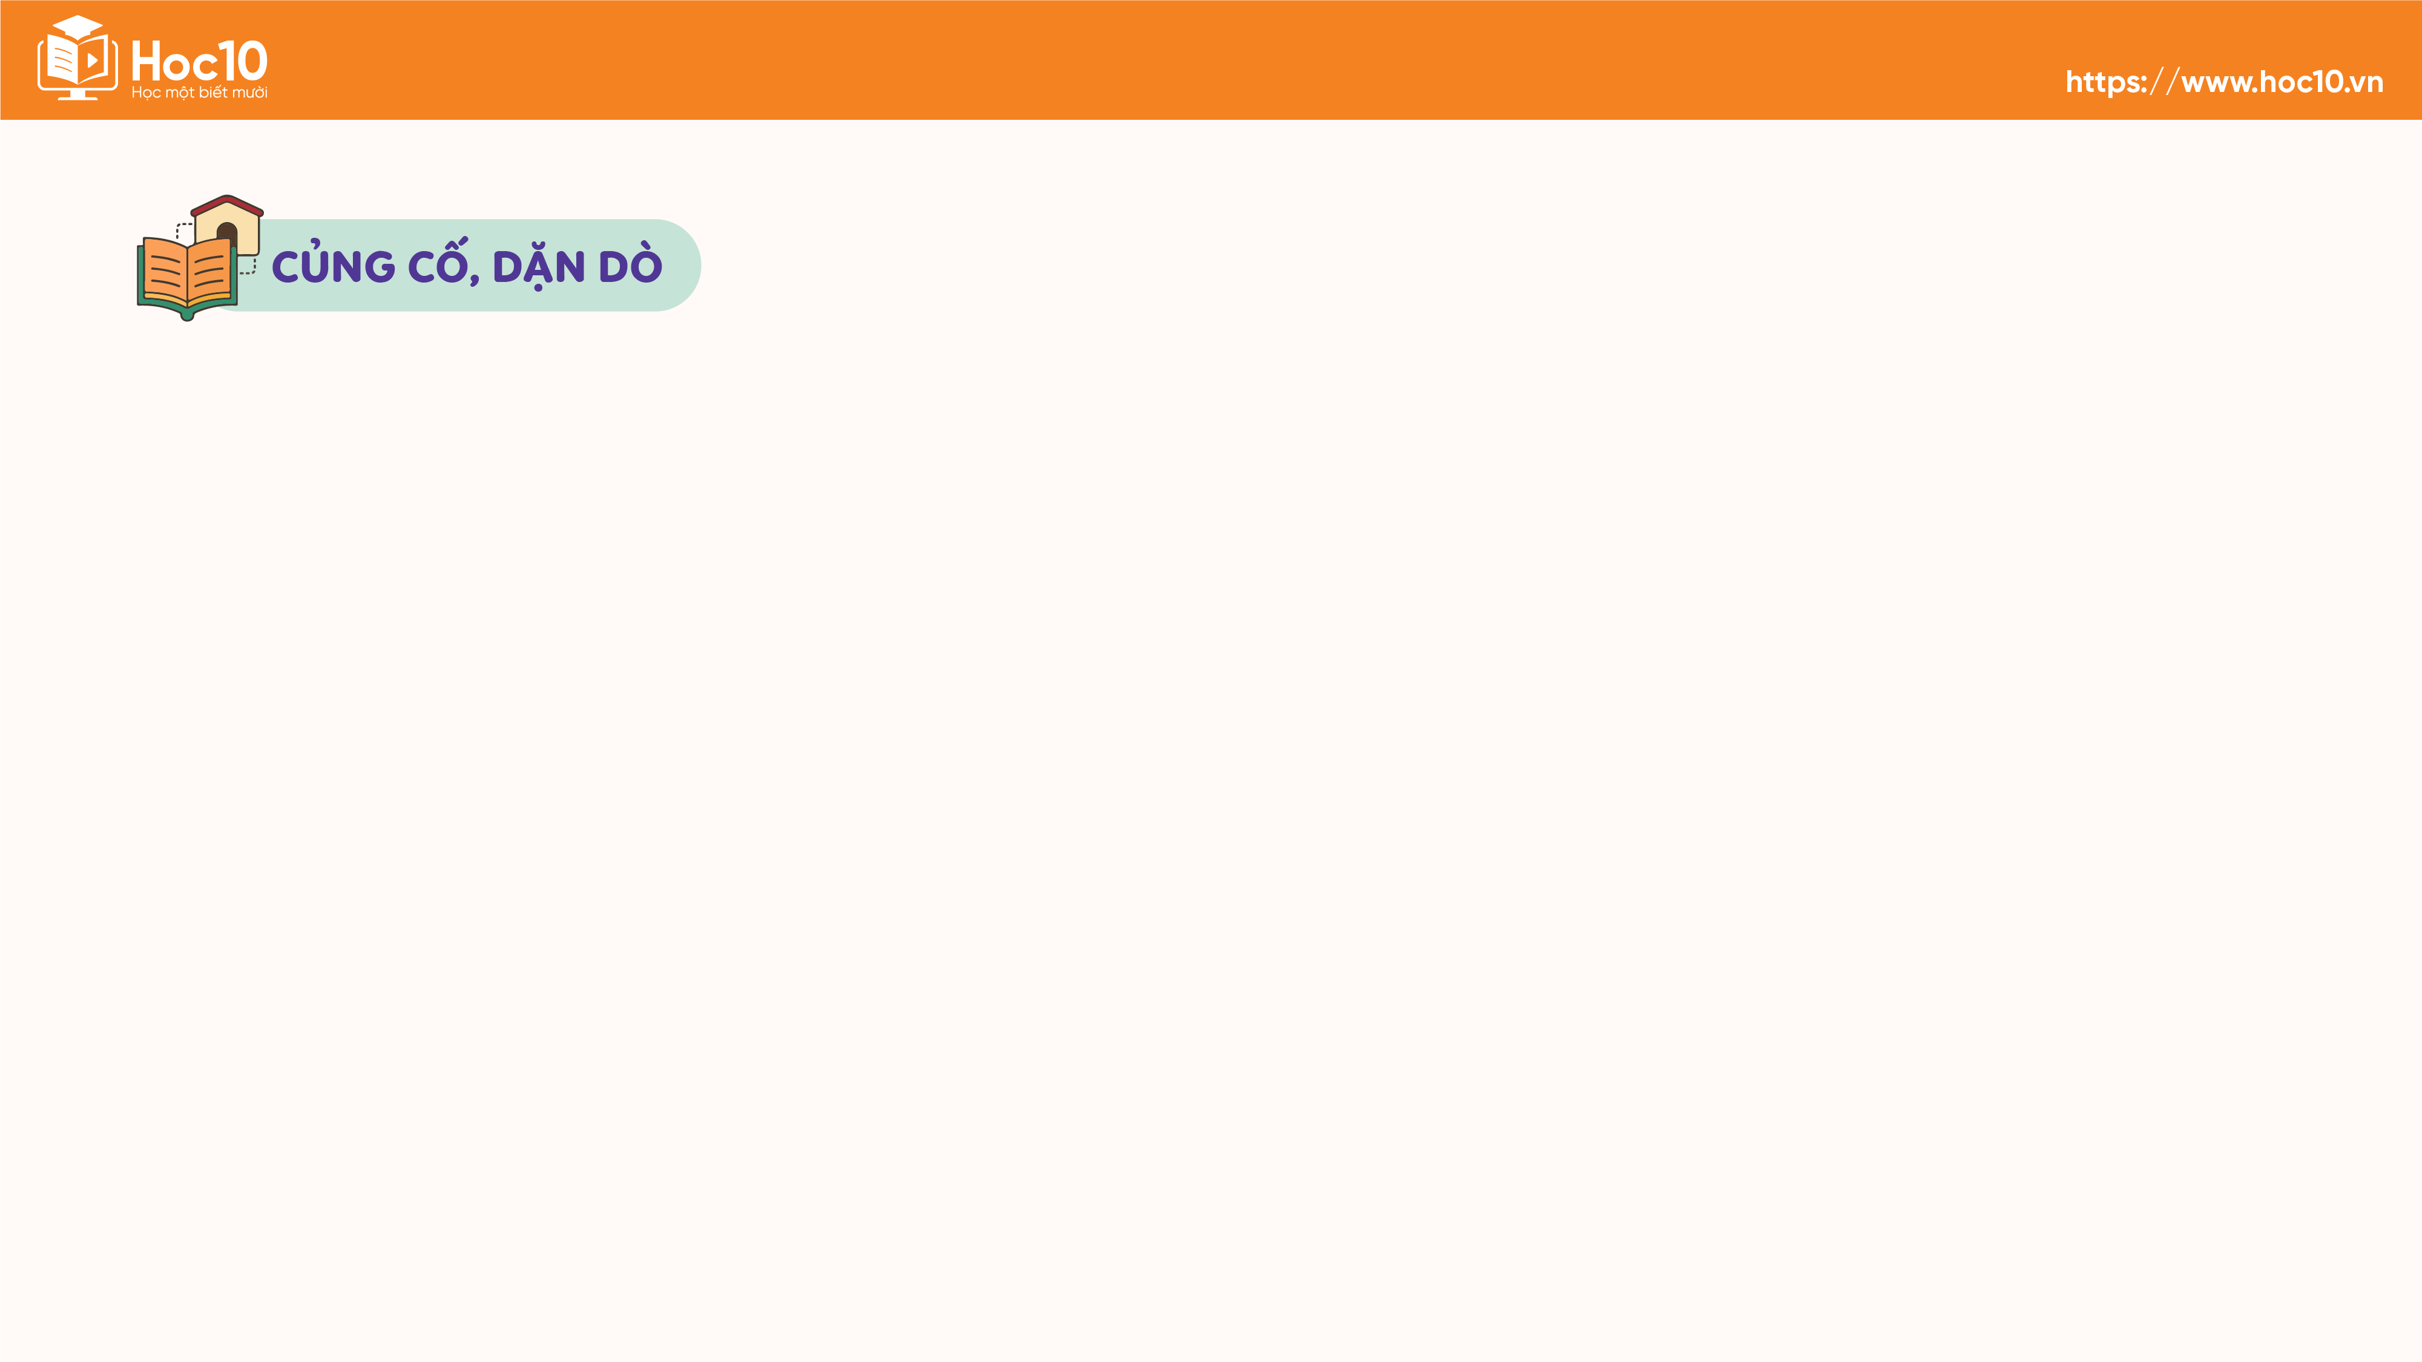


Lắng nghe GV
nhận xét về tiết học
để rút kinh nghiệm.
Chuẩn bị bài tiếp theo: Viết đoạn văn nêu ý kiến về một hiện tượng xã hội.

Slide 16



Slide 17


